Slide 1

DUPLICATAS ELETRÔNICAS
PL 9327/2017

Slide 2

Quem somos?

Slide 3
A Confederação Nacional de Dirigentes Lojistas (CNDL) é uma das mais expressivas entidades empresariais nacionais, estando presente em todos os Estados e no Distrito Federal com 27 Federações e mais de 2.000 Câmaras de Dirigentes Lojistas (CDLs), tradicionais associações civis constituídas nos Municípios disponibilizando serviços para seus associados, em sua imensa maioria, Micro e Pequenas Empresas (MPEs), além de intensa participação em projetos voltados ao desenvolvimento das comunidades locais.

Slide 4
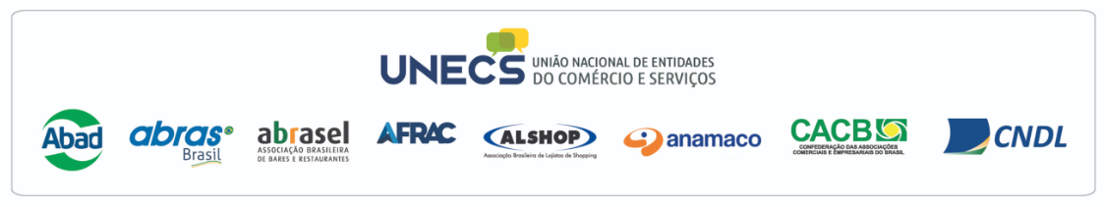

Slide 5
No intuito de dar capilaridade e maior eficiência à sua atuação, as lideranças nacionais da UNECS – União Nacional de Entidades do Comércio e Serviços disponibilizam, através deste guia, os contatos de suas entidades em âmbito estadual.
O objetivo é permitir que as instâncias estaduais mantenham contato entre si e trabalhem de forma coordenada, principalmente junto a deputados federais e senadores dos seus respectivos estados, no sentido de fortalecer os pleitos nacionais da UNECS e mostrar a força de nossa base em todo o país.

Slide 6
Projeto de Lei

Slide 7
O Projeto de Lei 9327/17, do deputado Júlio Lopes (PP-RJ) tem por objetivo regulamentar o registro eletrônico de duplicatas previsto no Código Civil Brasileiro, também conhecido como “registro escritural”.

Slide 8
A Duplicata

Slide 9
É um título de crédito utilizada pelos credores e aqui registramos que é muito utilizada pelo comércio de bens e serviços em geral a quem congregamos, que pode ser executado judicialmente para cobrar débitos vencidos decorrentes de operações de compra e venda a prazo.
No mercado atual brasileiro, o credor recupera somente R$ 0,13 a cada R$ 1,00 e no prazo de 4 anos, contra $0,71 de cada $1,00 em 1,7 anos na OCDE (Organização para a Cooperação e Desenvolvimento Económico) – Fonte: Insper.

Slide 10
Sistema Atual

Slide 11
As Duplicatas em papel são emitidas sem identificação pelo Banco Central do Brasil (BCB), e muitas vezes o credor somente informa os dados deste título ao Banco, que envia um boleto ao devedor, gerando discussões de todas as naturezas pois os boletos não cumprem os requisitos das duplicatas, há lançamentos incorretos ou até falsos (Duplicatas Frias).
O credor pode promover o desconto de uma duplicata em Banco, operação denominada “antecipação de recebível” mediante o pagamento de juros e encargos ao Banco, fixados de acordo com o risco da operação, sendo:
Juros + taxas sobre o desconto (intermediário)
Reembolso (quando o sacado não efetua o pagamento)

Slide 12
vendedor
Entrega da mercadoria ou
Prestação de serviço
NF-e
Fatura a vista
ou a prazo
comprador
Assina
Não assina
Constitui a obrigação jurídica, nasce a duplicata, com aceite.
Não constitui a obrigação jurídica, duplicata sem aceite.
Devolve ao comprador
com prazo de 10 dias para aceitar ou justificar a falta de aceite.
Protesta, quando não há o aceite legítimo.

Slide 13
Proposta do novo sistema

Slide 14
Visa regulamentar a emissão das Duplicatas por meio eletrônico, inibindo assim a emissão de Duplicatas com dados incorretos ou ainda, as denominadas “Duplicatas Frias”.
Também será pró-concorrencial, pois com mais fidedignidade, autenticidade e veracidade da Duplicata (eletrônica), o volume na oferta de crédito para “antecipação de recebíveis” será muito maior e as operações mais seguras e rápidas, ampliando a concorrência entre os Bancos com consequente redução dos encargos da sua antecipação.

Slide 15
Com a proposta, os atos de remessa, apresentação, devolução e formalização da prova do pagamento; o controle e a transferência da titularidade; a realização de endosso ou aval; e a inclusão de informações ou de declarações referentes à operação suporte da emissão da duplicata serão registradas num sistema eletrônico de informações mediante o depósito das Duplicatas eletrônicas em Depositários Centrais devidamente regulados pelo Banco Central do Brasil (BCB), conforme diretrizes definidas pelo Conselho Monetário Nacional (CMN).
Estes Depositórios farão a guarda centralizada desses títulos, emitindo a pedido de interessado, uma certidão de inteiro teor do título.

Slide 16
Outro avanço importante do Projeto é tornar facultativo o Protesto em Cartório para execução judicial das Duplicatas eletrônicas, hoje exigido para as Duplicatas “sem aceite” do devedor. Isto porque, se a finalidade do Protesto é provar publicamente o atraso do devedor e resguardar o direito de crédito, a Duplicata Eletrônica já cumpre este papel com o uso inteligente da tecnologia, beneficiando o consumidor que ficará isento das despesas de protesto.
Portanto a proposta como está recebe o apoio do Sistema CNDL sendo, um avanço para o nosso sistema de crédito, desburocratizando, beneficiando a livre iniciativa, a segurança jurídica e a economia brasileira.

Slide 17
Obrigada!
Confederação Nacional de Dirigentes Lojistas - CNDL

